Slide 1


阳光能源集团电子报
2018年第三十五期

Slide 2

集团公司“怎样活下去”大讨论活动总结大会报道 —— 03

Slide 3

集团公司“怎样活下去”大讨论活动总结大会报道
2018年9月3日下午1点，阳光能源集团“怎样活下去”大讨论活动总结大会在办公楼317会议室召开。各专业公司班组长以上人员，各中心、各部门和新阳光公司参加了此次会议，会议由集团党群人力资源中心总经理孟京红主持。首先，由审计督察法务部部长邵荣斌汇报“大讨论”活动的整体情况。随后，集团各单位共10位代表分享了参加大讨论活动的切身感受，代表们在发言中讲到，通过本次大讨论活动深刻认识到5.31新政对光伏产业的巨大影响和公司所面临的严峻形势，并决心要以端正的态度、坚定的信念找出工作中的问题所在，杜绝浪费、降本提效，“不仅要活下去，更要活得更精彩”。

Slide 4
之后，由国内销售总监马园、硅片公司总经理李鸿邦、组件公司总经理王立新、新阳光公司副总经理张玉丽做表态发言，语言真实恳切、扣人心弦，每一句话都激励着在座的员工以本次大讨论为契机，不畏艰辛、迎难而上，立足岗位、实干争先，为集团公司的发展做出更大的贡献。代表发言后，集团总经理做重要讲话。讲话内容包括以下三个方面：
一、总结此次大讨论活动的亮点。一是精心组织、扎实推进、讨论形式多样。二是参与广泛、兴趣浓厚、员工思想意识提高。三是联系实际、注重实效、查找问题和制定改善措施相结合。四是强化督导、狠抓落实，确保活动取得成效。
二、根据大讨论向全体员工提出几点要求和希望。一是统一思想、达成共识。

Slide 5
二是将讨论成果、学以致用、用以促学、三是坚定信心、当责工作。四是此次大讨论源于浪费现象要求审计督察法务部要做好大讨论后的持续检查，如发现据悉浪费不整改等现象，一经查实绝不姑息。
三、分享交流近几次集团司务会、中层会议上应对5.31新政的指导思想、运营策略以及具体的工作要求的说明。希望大家会后，高度重视做好会议内容和会议精神的深度理解和逐级传达，特别是抓好落实。
最后，董事长做重要讲话。首先，董事长强调5.31后的行业形势、企业自身情况、重申总经理讲话的重要性，提前应对措施解决存在突出问题。希望各部门各公司高度重视认真落实。其次，分析了我们能够在行业危机中活下去的理由和各公司各部门为公司发展做出的贡献。

Slide 6
讲话最后提出希望：今天我们吹响了向活得更精彩进军的号角，只要我们能认清形势、找准问题、面向未来、抓紧行动，我们一定能够实现公司制定的各项目标，实现阳光梦。
本次大会是一次誓师大会，相信全体员工将以此次大讨论活动为新起点，献计献策、开源节流、苦炼内功、精细管理，按照董事长和总经理的要求，认真落实好各项工作，以“不仅活下去更要活得更精彩”为目标，努力奋斗，当责奉献，为集团公司的发展做出每个阳光人应有的贡献！

Slide 7
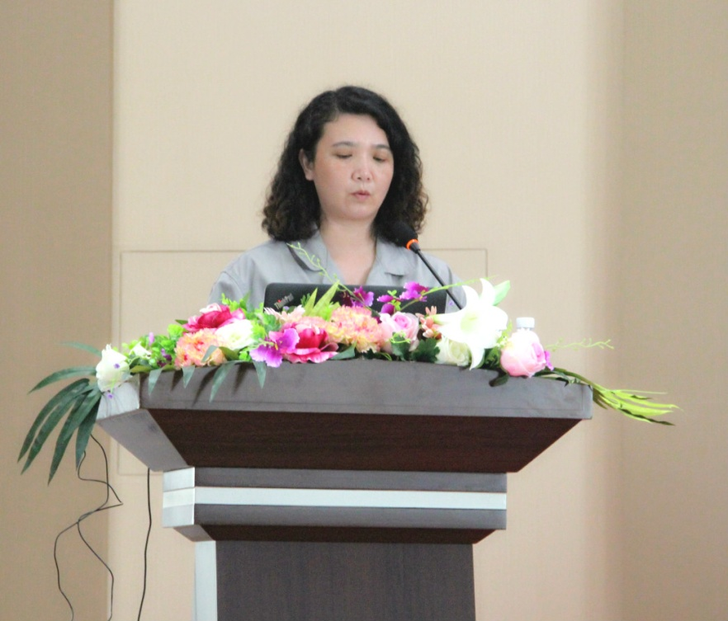
集团党群人力资源中心总经理孟京红主持会议

Slide 8
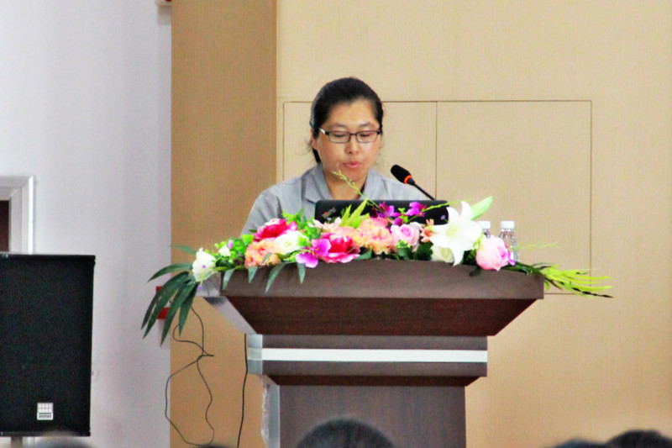
审计督察法务部部长邵荣斌汇报大讨论活动的整体情况

Slide 9
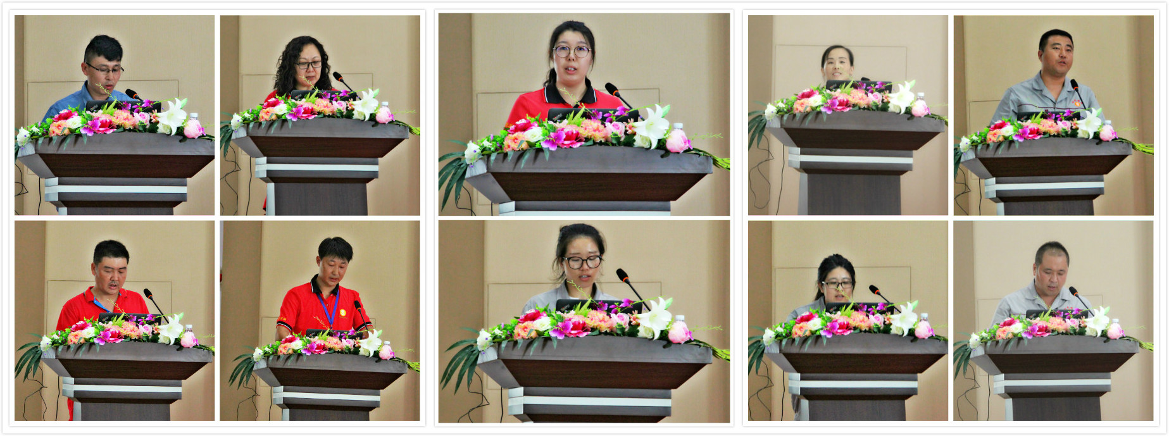
集团各单位代表分享参加大讨论活动感受

Slide 10
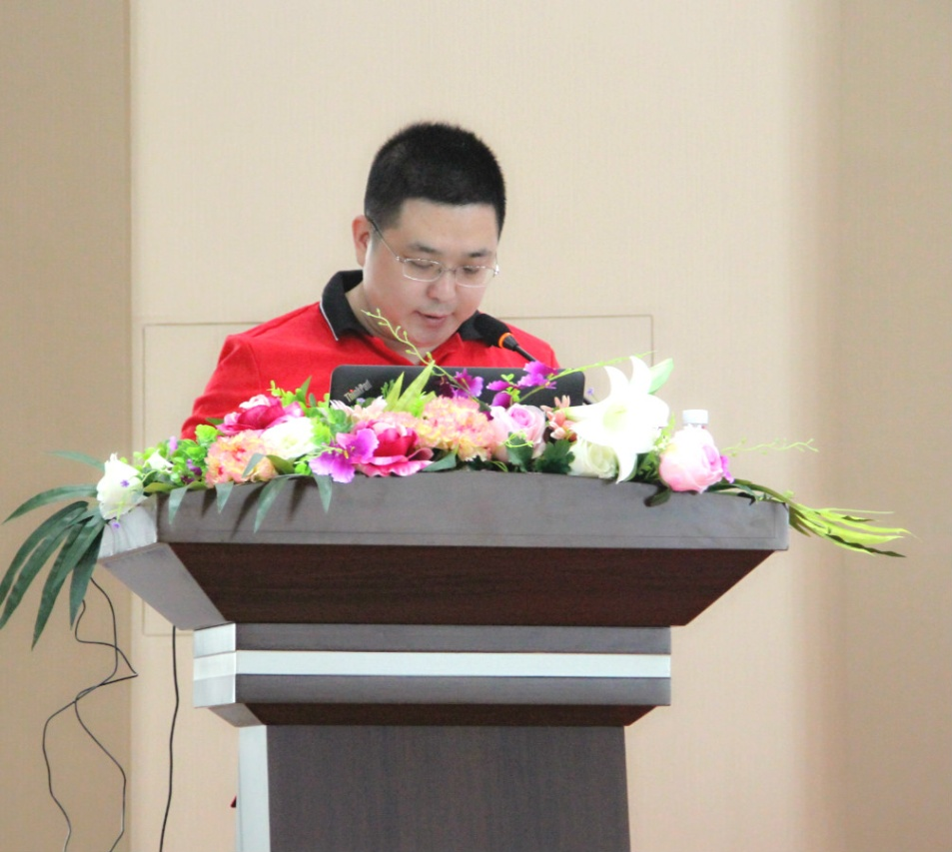
国内销售总监马园做表态发言

Slide 11
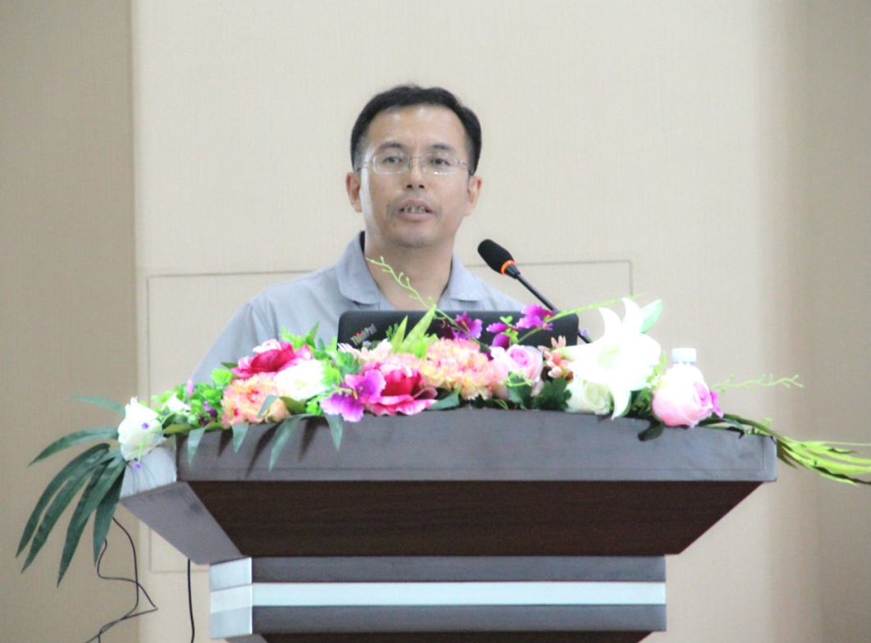
硅片公司总经理李鸿邦做表态发言

Slide 12
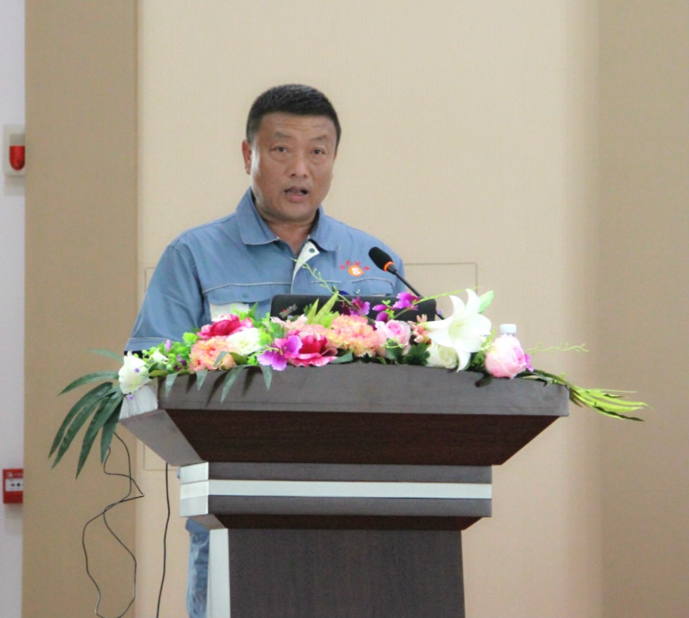
组件公司总经理王立新做表态发言

Slide 13
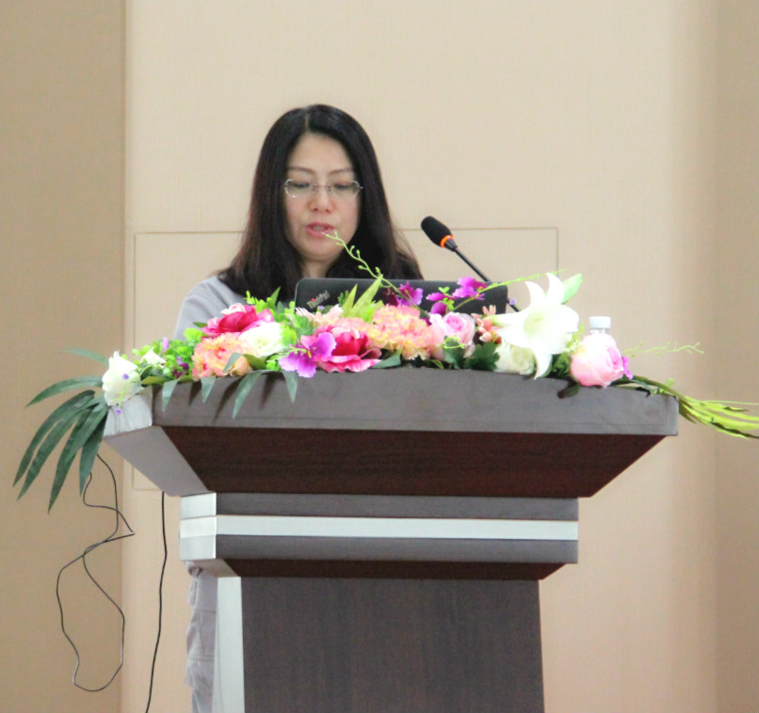
新阳光公司副总经理张玉丽做表态发言

Slide 14
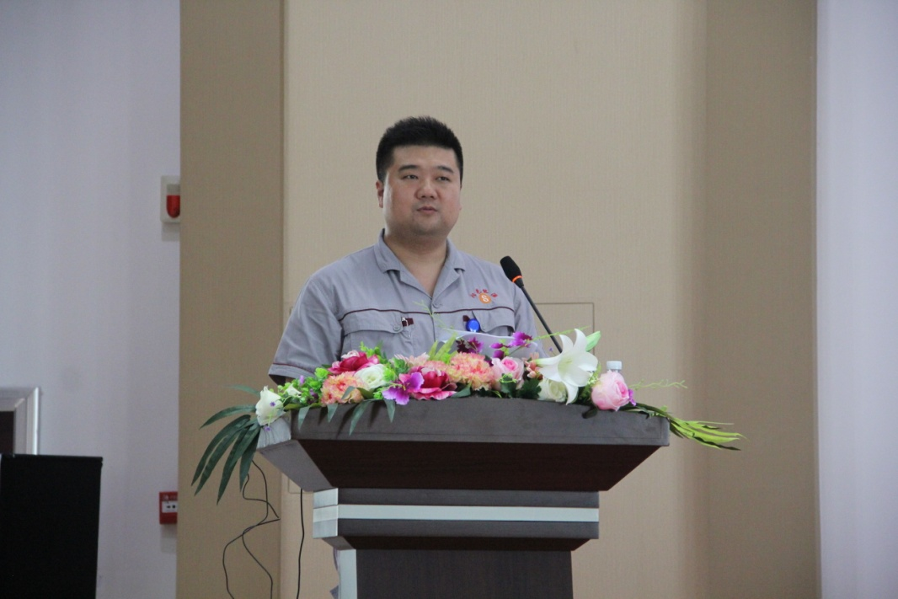
总经理做重要讲话

Slide 15
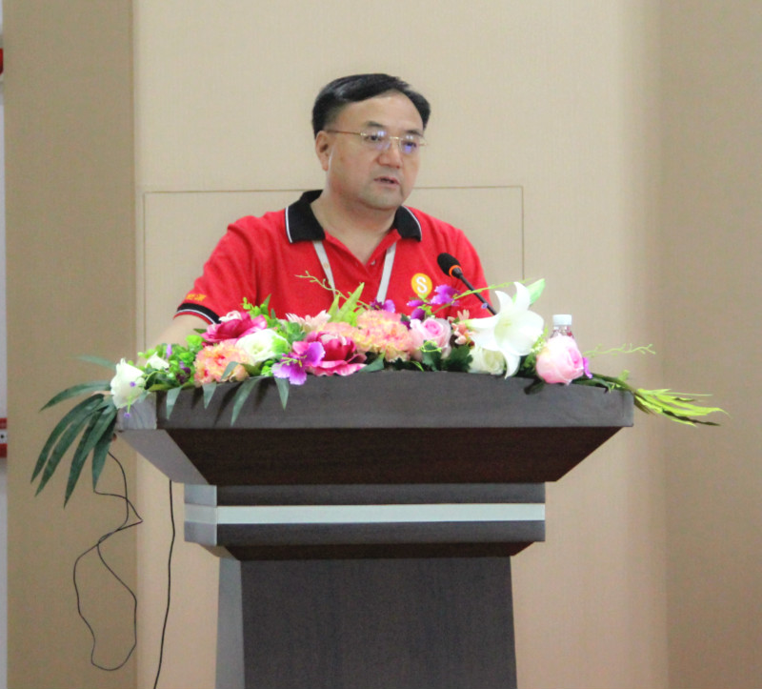
董事长做重要讲话

Slide 16
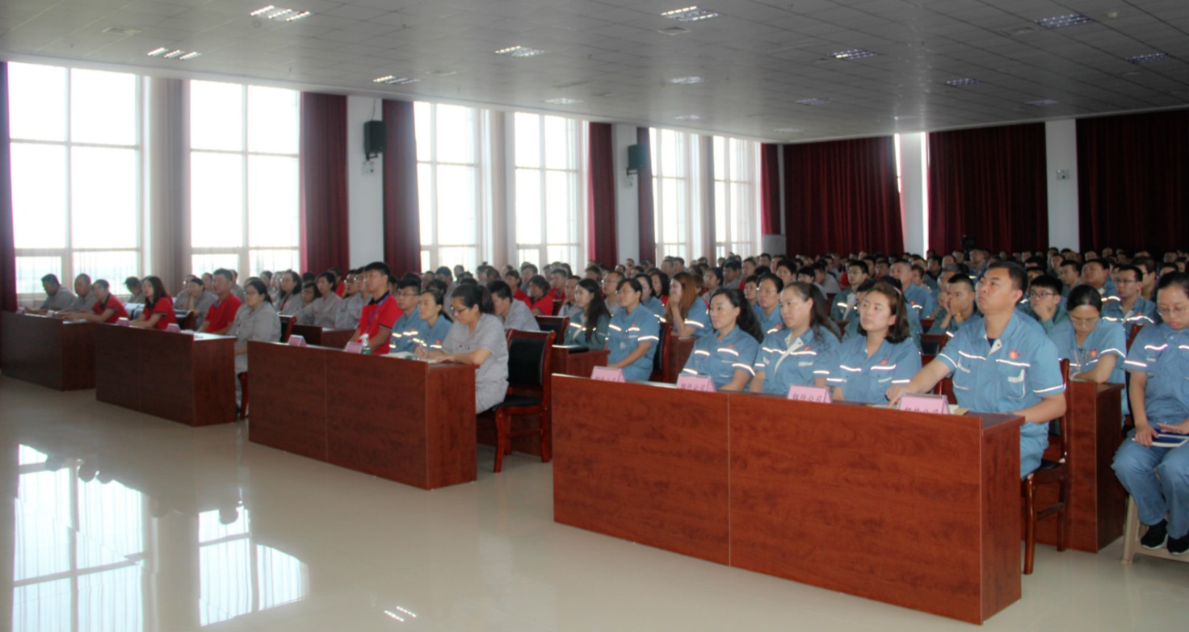
集团公司“怎样活下去”大讨论活动总结大会现场

Slide 17

2018-9-4

